Slide 1

反应与回复
如何改变政治讨论？
参与、互动与多样性的实验检验
Kokil Jaidka 等 · 2026 · JCMC, 31(3), zmag008
汇报人：[姓名]
Jaidka et al. (2026), Journal of Computer-Mediated Communication · doi.org/10.1093/jcmc/zmag008
01
Notes:
【口述】
今天汇报反应与回复如何改变政治讨论。这是Kokil Jaidka等人发表于2026年JCMC的实验研究，截图是论文题名与作者信息。先从一个日常情境说起。
【备查，不朗读】
计划讲述预算：15秒。
来源：论文PDF第1页题名、作者及期刊身份信息。Kokil Jaidka为第一作者兼通讯作者；论文署名机构为新加坡国立大学传播与新媒体系，其他署名机构包括明尼苏达大学、宾夕法尼亚大学、威斯康星大学麦迪逊分校。机构均为论文署名信息，不推断当前任职。期刊为Journal of Computer-Mediated Communication, 31(3), zmag008，2026，DOI 10.1093/jcmc/zmag008。论文由Oxford University Press代表International Communication Association出版。截图不含摘要；不朗读完整英文题名、出版社和全部机构。

Slide 2
文字少了，参与就少了吗？
逐条文字回应
附着快捷反应
A
我认为平台应该删除冒犯性内容。
A
我认为平台应该删除冒犯性内容。
赞同 · B、C、D
B
同意
C
赞同
D
我也这么想
情境演示，非实验数据。
反应与定向回复的可用性，如何影响政治讨论中的
参与、互动与多样性？
汇报者概括的总研究问题
情境演示，非实验数据；研究问题依据 Jaidka 等（2026），PDF 第2—3页概括。
02
Notes:
【口述】
在这个假想群聊里，几位成员可以各发一句“同意”，也可以把赞同附着在原消息下面。文字少了，参与就一定减少了吗？如果再加一个定向回复按钮，讨论就一定更好吗？
这引出本次汇报概括的总问题：两种功能是否可用，会怎样影响政治讨论中的参与、互动与多样性？要回答它，先区分功能与评价维度。
【备查，不朗读】
计划讲述预算：30秒。
情境为假想演示，不是实验数据，也不对应某一具体平台的真实界面。快捷反应附着于原消息，不是独立表情消息。总问题为汇报者概括，不是论文RQ1或RQ2的逐字翻译；两条原文RQ分别聚焦功能与多样性的关系（PDF第3页）。研究动机及功能层面问题见第2—3页。

Slide 3
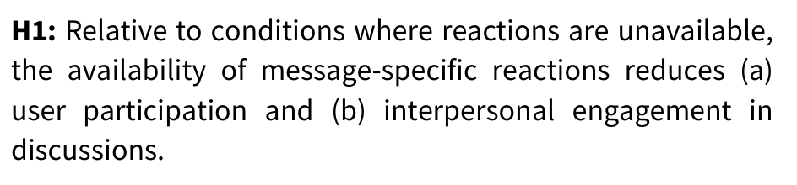
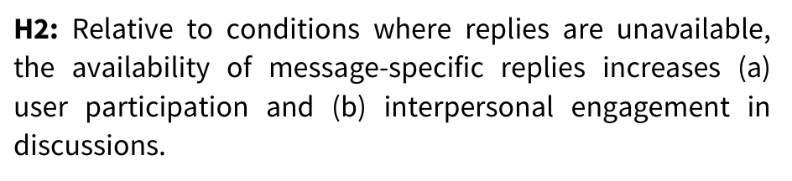
概念与理论预期
作者借助互动媒体效果理论（TIME），考察界面操作方式如何影响人际交流。
反应
回复
附着在消息上的快捷正、负反馈
指向特定消息的定向文字回应功能
理论解释：可能替代继续打字
理论解释：可能维持来回交流
预期：参与和互动减少
预期：参与和互动增加
研究范围
内部包容性：讨论内部的贡献、回应联系与观点分布；
对应参与、互动、多样性三组行为指标。
不等于讨论质量的全部含义；多样性方向保持开放。
替代打字与维持交流是理论解释，未被直接检验。
Jaidka 等（2026），PDF第2页理论与研究范围，第3页H1、H2及RQ1、RQ2。
03
Notes:
【口述】
反应是附着在消息上的快捷正、负反馈；回复是指向特定消息的文字回应功能。没有回复按钮，也仍可用普通文字回应别人。
作者借助TIME思考，界面操作方式如何影响人与人之间的交流。研究聚焦内部包容性，也就是讨论内部的贡献、回应联系与观点分布，分别用参与、互动和多样性三组行为指标观察。
对应两条原文假设，作者预期反应可能替代继续打字，减少参与和互动；回复可能维持来回交流，增加两者。多样性方向保持开放。这些是理论解释，心理过程并未直接检验，也不能把内部包容性等同于讨论质量的全部含义。
【备查，不朗读】
计划讲述预算：50秒。
依据PDF第2页TIME、Background和内部包容性论述，第3页H1/H2与RQ1/RQ2。TIME全称为Theory of Interactive Media Effects。页面上方说明的是本研究采用的理论视角，而非TIME的完整定义。H1/H2均比较功能可用相对不可用。替代继续打字、维持交流是理论解释，未直接测量心理中介。多样性方向不预设，不宣称首次发现互动性有多个维度。内部包容性并不覆盖礼貌、给出理由等全部讨论质量。

Slide 4
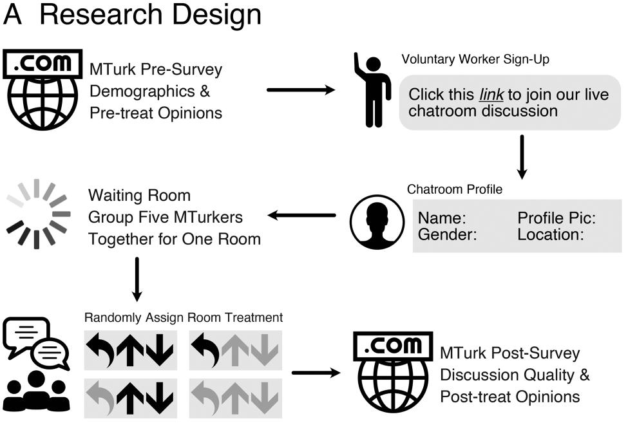
实验怎样进行？
图1A：研究流程示意，不是实验结果图
前测
人口信息与政策态度
匹配入室
完成前测后，进入已随机
指定功能条件的聊天室
讨论与后测
讨论约28分钟，随后测量
讨论评价与政策态度
随机化单位：聊天室
Jaidka 等（2026），PDF第4页图1A及Procedure。
04
Notes:
【口述】
看原文图1A。左上是前测，记录人口信息和政策态度；随后参与者进入等待室，匹配成组，再进入已随机指定功能条件的聊天室。随机化的单位是聊天室，同室成员使用相同功能，不是每条消息随机分配按钮。
讨论持续约28分钟，之后完成关于讨论评价和政策态度的后测。图中按顺序连接了参与者经历的实验环节。接下来再看四组到底比较什么，以及哪些记录进入分析。
【备查，不朗读】
计划讲述预算：40秒。
主图为PDF第4页原文图1A Research Design，属于实验流程示意，不是结果图。流程核对第4页Procedure：前测人口与政策态度、等待匹配、五人入室、聊天室层面功能随机、条件说明与置顶提示、约28分钟讨论、讨论后测。每个聊天室条件一致，非消息层面随机。研究还有固定话题提示；实际比较包括配套说明／提示的功能条件，不能声称完全剥离提示效应。图外中文定位仅解释原文环节，没有添加新实验。

Slide 5
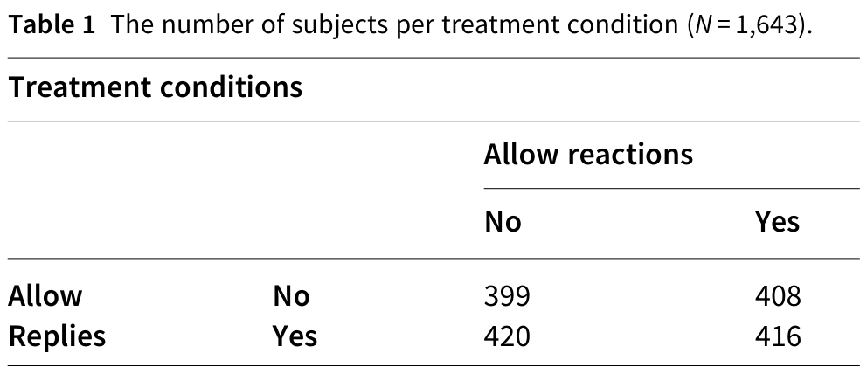
四组条件、样本与分析
2 × 2 功能条件；随机化单位为聊天室
 | 反应不可用 | 反应可用
回复不可用 | 无反应／无回复 399人 | 仅反应 408人
回复可用 | 仅回复 420人 | 反应＋回复 416人
自建同步聊天室
美国成年参与者
社交媒体内容监管议题
约28分钟讨论
四组都可发送普通文字
进入1,643人；273人未发消息；主要分析1,370名发言者。
混合效应回归：考虑同一聊天室成员行为的关联。
功能矩阵依据原文表1整理；实验及分析见 Jaidka 等（2026），PDF 第3—6页。
05
Notes:
【口述】
矩阵中的反应和回复，各有可用与不可用两种状态，组合成四组。四组都能发送普通文字。美国成年参与者围绕社交媒体内容监管展开讨论。
共有1,643人进入，其中273人没有发消息，主要行为分析使用1,370名发言者。这个样本范围，后面还要再评价。
同一聊天室成员的行为往往有关联，分析时不能把所有记录都视为完全独立，因此模型考虑了聊天室层面的关联。这里，功能条件是随机指定的，回归模型处理的是数据关联；两者承担不同作用。
【备查，不朗读】
计划讲述预算：45秒。
依据PDF第3—4页方法，第5页表1，第6页Recruitment与Analytical strategies。表1原人数：回复无／反应无399，回复无／反应有408，回复有／反应无420，回复有／反应有416。正文却写四组最大416，与420不一致；保留原表数字，不报告399—416区间，不逐格念人数。1,643进入、273未发消息、主要分析1,370发言者。回归考虑聊天室随机截距，并控制人口与党派变量，文中报告多重比较调整；不在口述中展开公式、全部控制项或随机截距术语。

Slide 6
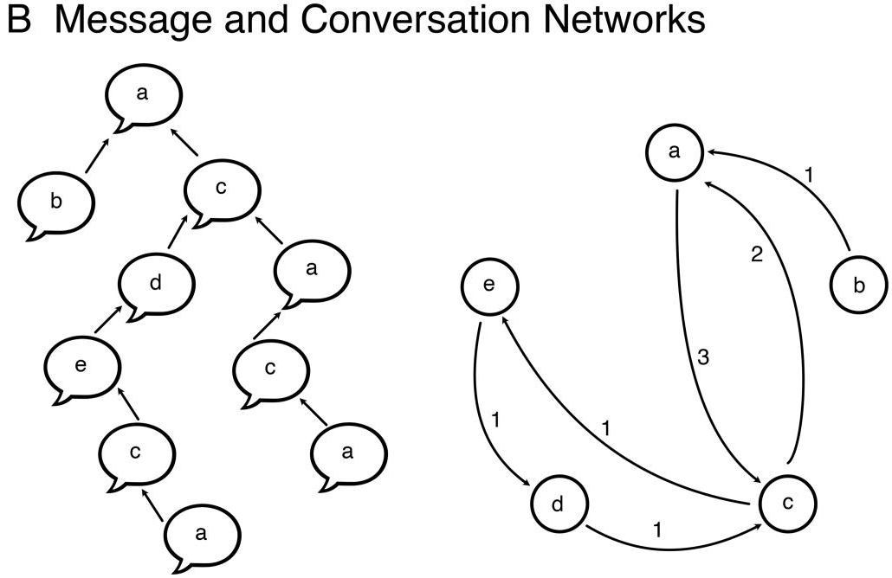
概念如何变成可观察指标？
本次选取四项代表指标，非论文全部指标。
维度 | 代表指标 | 直接观察什么
参与 | 消息数量 | 每人发送多少条文字
参与 | 消息长度中位数 | 典型一条消息有多长
互动 | 回复链最大深度 | 连续回应延伸多少层
多样性 | 立场多样性 | 表达立场的分布
图1B：从消息到参与者网络
回应结构看网络；数量、长度看记录；
立场分布还需内容编码。
左：节点＝消息；边＝回应关系。
右：节点＝参与者；边权＝回应次数。
原文图1B：PDF第4页（网络构建示意，非结果图）；指标与编码：第5—6页。
06
Notes:
【口述】
先看右侧图1B。左边每个节点是一条消息，连线表示回应关系；同一个人可以发送多条消息。右边再汇总到参与者之间，数字表示谁回应了谁、回应多少次。作者还编码了隐含文字回应，所以这些关系不只是按钮点击记录。
网络图主要帮助理解回应结构。消息数量和长度来自行为记录，立场分布还需要内容编码，四项指标并非全出自同一张网络。
本次只选这四项代表指标。数量、长度看文字贡献，最大链深看连续回应，立场多样性看表达分布。长度和链深不直接代表论证质量，立场分布也不等于实际理解或接触不同观点的程度。
【备查，不朗读】
计划讲述预算：50秒。
主图为PDF第4页原文图1B Message and Conversation Networks，网络构建示意，非实验结果图。原图注：左侧节点是消息、边是回应逻辑；右侧节点是参与者、边权是一个参与者回应另一个参与者的次数。重复字母对应同一参与者的不同消息。指标与人工内容编码依据第5页：功能性回应包括正式Reply点击与隐含文字引用；立场分布另需立场编码。四项只是汇报选择。Message elaboration定义用median message length (in words)，第6页描述统计用characters；保持中性“消息长度中位数”，不擅自统一成汉字数。链深为最大嵌套层级，立场多样性为Shannon指标；长度、链深不等于论证质量，立场分布不等于实际阅读、接触或理解程度。

Slide 7
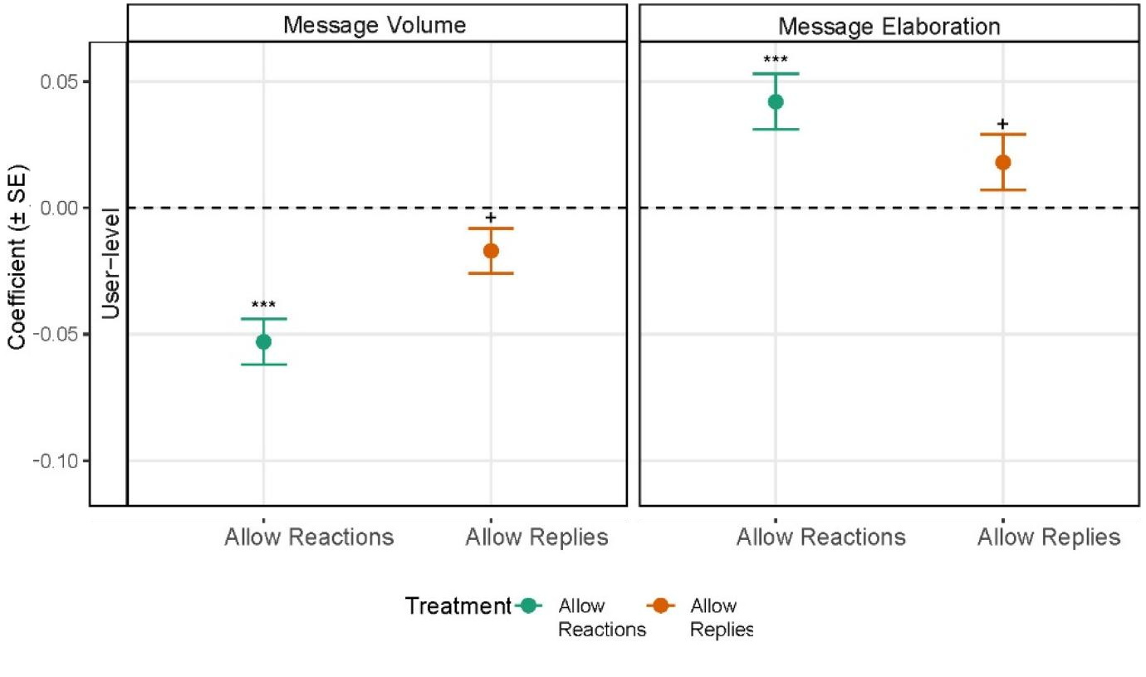
反应功能：文字更少，单条更长
比较：反应功能可用，相对于不可用（用户层面）
消息数量减少
单条消息更长
长度是行为指标，
不直接代表
表达质量更高。
替代简短打字：
可能解释，
尚未直接检验。
Jaidka 等（2026），PDF 第10页图2用户层面；误差线 ±SE；+ p<.1，* p<.05，** p<.01，*** p<.001。
07
Notes:
【口述】
现在看反应功能可用，相对于不可用的结果。每个点表示模型估计的差异，虚线零表示无差异；绿色对应反应功能，橙色对应回复功能，并不是两个互斥的实验组。
先看绿色：消息数量在零线下方，消息长度在上方，两项都达到统计显著。因此，反应可用时文字消息较少，典型单条更长，参与下降的预期只得到部分支持。
这是否说明简短打字被快捷反应替代了？它与结果相容，但研究没有直接检验这个过程。消息更长，也不能直接说表达质量更高。要理解这种变化的意义，还需结合下一页的互动与多样性结果。
【备查，不朗读】
计划讲述预算：55秒。
图为PDF第10页图2用户层面Message Volume与Message Elaboration节选，保留原始数据颜色、共享功能标签、零线、误差线和统计符号。绿色为Allow Reactions效应，橙色为Allow Replies效应，不是两个互斥实验组。误差线±SE（标准误），不是95%置信区间；显著性结合原图符号与正文判断，不以误差线是否跨零代替常用显著性检验。正文第6页：反应消息数量β=-0.053, SE=0.009, p<.001；长度β=0.042, SE=0.011, p<.001。系数不是平均消息数或百分比；指标曾作[0,1]缩放，不跨指标直接比较实质影响大小。H1a部分支持。

Slide 8
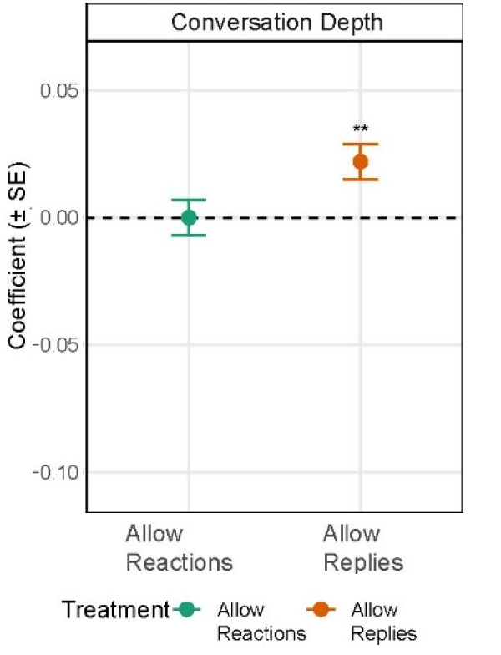
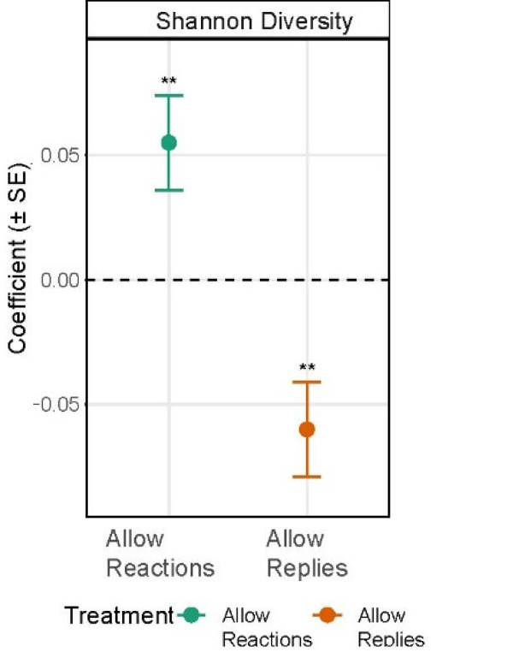
反应与回复：两种具体的权衡
图示比较各功能可用相对不可用的差异（用户层面）
回复链深度
立场多样性
反应：消息量减少、立场多样性上升；回复：链深增加、立场多样性下降。
用户层面节选：PDF第12页Conversation Depth、第11页Shannon Diversity；误差线±SE。
08
Notes:
【口述】
这页把两个结果面板放在一起。先看橙色回复效应：左图回复链深度增加，右图立场多样性下降，两项都显著。回复增加文字参与的预期未获支持，增加互动也只部分得到支持，因为其他几项互动指标没有显著改善。
再看右图绿色点，它在零线上方，表示反应功能对应更高的立场多样性。结合上一页，反应使文字消息数量减少，但立场多样性提高；回复则让回应链加深，同时降低立场多样性。这两组不同方向的变化，具体说明了作者所说的权衡。
这里的多样性只指立场分布，不是所有多样性都同向变化；结构加深也不等于论证深入，更不能合并成讨论整体的统一升降。
【备查，不朗读】
计划讲述预算：60秒。
图按变量名、图内标题与第6页正文共同定位：Conversation Depth用户层面在PDF第12页，Shannon Diversity用户层面在第11页。第11、12页原图注与图内内容不对应，不能只凭Figure 3/4图注判断。保留原始绿橙色、坐标、零线、共享标签／图例和显著性符号。误差线±SE，非95%置信区间。正文第6页：回复链深β=0.022, SE=0.007, p<.01；反应立场Shannon β=0.055, SE=0.019, p<.01；回复立场Shannon β=-0.060, SE=0.019, p<.01。H2a未获支持，H2b部分支持；其他若干互动指标未显著改善。表3将回复数量／长度标为边际结果，按正文假设判断处理，不改写为完全无影响。反应条件下主题广度下降，因此不能把所有多样性讲成统一上升。“权衡”不等于统计交互效应、固定零和或所有平台的普遍规律；第14页未发现显著功能交互且存在检验力边界。不同指标系数不直接比较实质效应大小。

Slide 9
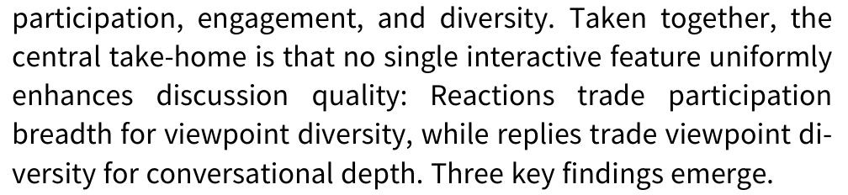
贡献：理论推进与方法价值
理论推进
方法价值
将反应、回复等具体功能
与人际讨论后果连接，
呈现不同维度的不同方向变化。
这细化了TIME相关理解，
尚未直接检验完整心理机制。
在受控平台上随机比较功能条件，
利用实际讨论行为记录，
观察文字贡献、回应结构与立场分布。
评价边界
这些测量没有覆盖讨论质量的全部含义，
也不能直接推出所有平台应增减某种功能。
Jaidka 等（2026），PDF第2页、第10—14页Discussion与Limitations。
09
Notes:
【口述】
它的推进可以分为两方面。理论上，研究把反应、回复这些具体功能与人际讨论后果联系起来，显示不同维度可能朝不同方向变化，这是对TIME相关理解的经验细化。
方法上，它在受控平台随机比较功能条件，并用实际讨论行为记录检验功能的行为后果。
不过，这些测量没有覆盖讨论质量的全部含义，也未直接验证完整心理机制；更不能据此推出所有平台都该增加或关闭同一种功能。
【备查，不朗读】
计划讲述预算：35秒。
依据PDF第2页贡献陈述、第10—14页Discussion与Limitations。受控平台随机比较、实际讨论行为记录均为文中设计；研究同时有前后问卷；此处的方法价值主要强调实际行为记录。理论贡献是具体功能与多维结果的经验细化，不是完整心理机制验证。内部包容性指标未覆盖讨论质量全部含义，不将作者的全部实践主张视为同等强度的已证实结论；不直接推出普适增减按钮处方。

Slide 10
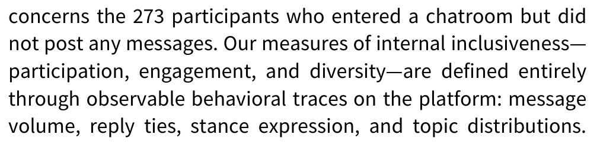
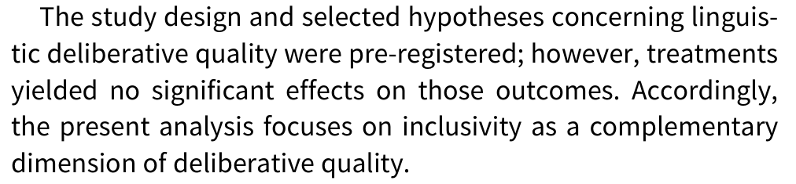
两项需要保留的证据边界
分析样本
作者说明（译述）
评价与补充检查
关注讨论贡献者的行为；
273名未发消息者未纳入主要分析。
若功能影响谁开口，
发言者子样本可能产生选择问题。
补充检查：比较各条件发言比例。
预注册与当前分析
作者说明（译述）
评价与补充检查
部分预注册语言质量检验未显著；
当前重点转向内部包容性。
当前检验需逐项对照注册方案；
不一概称为确认性，
也不一概断定为事后发现。
作者说明依据Jaidka 等（2026），PDF第14页；评价与补充检查为汇报者判断。
10
Notes:
【口述】
最后保留两个证据边界。第一，作者关注讨论贡献者的行为，因此主要分析没有包括273名未发消息者。这个界定说明了研究对象，但是否存在样本选择问题，仍需另外检查。若功能会影响谁开口，留下的发言者子样本就可能不再完全可比，可补充比较各条件的发言比例。这是待核验风险，不是已证实的偏差。
第二，作者说明部分预注册语言质量检验未显著，当前重点转向内部包容性。哪些当前检验属于事前计划，仍需对照注册方案，既不能一概称为确认性，也不能一概断定为事后发现。
【备查，不朗读】
计划讲述预算：55秒。
依据PDF第12页末与第14页左栏。作者说明研究范围为internal inclusiveness、讨论贡献者行为，不等于消除选择偏差风险。未发消息者可能阅读或使用其他功能，不统称没有参与。消息数量可以有意义地记零，长度和立场多样性不能机械填零。未重新分析各条件发言比例，未证明随机化完全失效。原文说The study design and selected hypotheses concerning linguistic deliberative quality were pre-registered; however, treatments yielded no significant effects on those outcomes，随后转向inclusivity。未逐项审查外部OSF注册方案；不把全部当前检验称为确认性，也不一概称事后发现；研究重点调整不等于反复修改模型。

Slide 11
回到开场：界面功能如何评价？
文字减少，不等于参与全面衰退。
回复链加深，不等于讨论全面改善。
结合目标、指标与适用范围，评价界面功能。
Jaidka 等（2026），JCMC, 31(3), zmag008
https://doi.org/10.1093/jcmc/zmag008
获取论文 PDF
Jaidka 等（2026），Conclusion，PDF 第14页。原论文开放获取（CC BY 4.0）。
11
Notes:
【口述】
回到开场，文字减少不等于参与全面衰退，回复链加深也不等于讨论全面改善。评价界面功能，应先明确目标，再看对应指标与适用范围。文献DOI和已核实的PDF入口都在这里，谢谢大家。
【备查，不朗读】
计划讲述预算：20秒。
结论依据PDF第14页Conclusion。DOI为10.1093/jcmc/zmag008，与论文书目信息一致；PDF为该论文原文，按CC BY 4.0开放获取。全稿计划预算共455秒，另预留25秒指图、翻页与停顿；没有实际试讲，不宣称已经验证8分钟。

